Slide 1
Gereedschapskist vlakke meetkunde

Slide 2
Hoe kunnen we bewijzen dat twee rechten evenwijdig zijn?

Slide 3
Evenwijdige rechten zijn rechten die in hetzelfde vlak liggen en elkaar niet snijden of zijn rechten die samenvallen.

Slide 4
Door aan te tonen dat:
de ene rechte het beeld is van de andere door een verschuiving
de ene rechte het beeld is van de andere door een puntspiegeling
de ene rechte het beeld is van de andere door een gelijkvormigheid (homothetie)
beide rechten elk evenwijdig zijn met een gegeven andere rechte
eenzelfde rechte loodrecht staat op beide rechten
het twee rechten zijn die gesneden worden door een snijlijn en als zich daarbij het volgende geval voordoet: twee overeenkomstige hoeken zijn gelijk

Slide 5
Door aan te tonen dat:
het twee rechten zijn die gesneden worden door een snijlijn en als zich daarbij het volgende geval voordoet: twee verwisselende binnenhoeken (buitenhoeken) zijn gelijk
het twee rechten zijn die gesneden worden door een snijlijn en als zich daarbij het volgende geval voordoet: twee binnenhoeken (buitenhoeken) aan dezelfde kant van de snijlijn zijn elkaars supplement
beide rechten de middelloodlijnen zijn van twee lijnstukken met evenwijdige dragers

Slide 6
Door aan te tonen dat:
de rechten dragers zijn van overstaande zijden van een parallellogram
de rechten niet snijdend en niet kruisend zijn
de richtingscoëfficiënten gelijk zijn
het dragers zijn van gelijke vectoren

Slide 7
Door gebruik te maken van:
de omgekeerde stelling van Thales
de eigenschap van een middenparallel in een driehoek

Slide 8
Hoe kunnen we bewijzen dat twee rechten evenwijdig zijn?

Slide 9
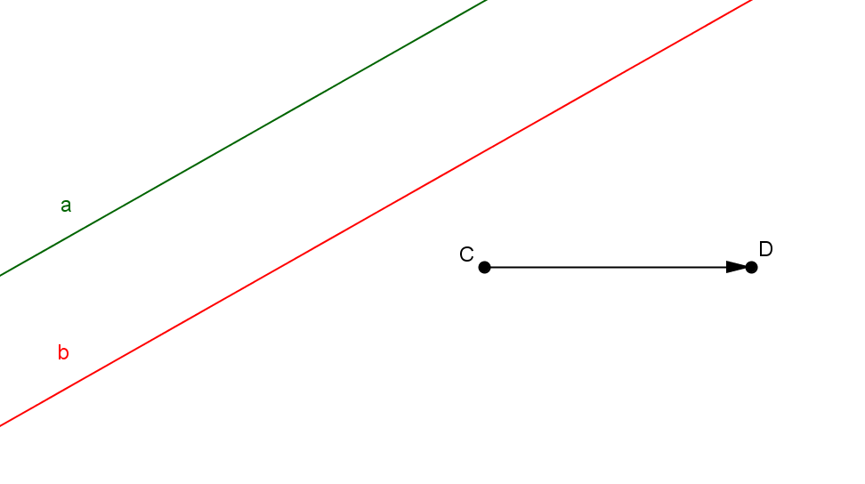
De ene rechte is het beeld van de andere door een verschuiving
b is het schuifbeeld van a door de verschuiving volgens het georiënteerd lijnstuk CD.
Een verschuiving behoudt de evenwijdigheid van rechten.

Slide 10
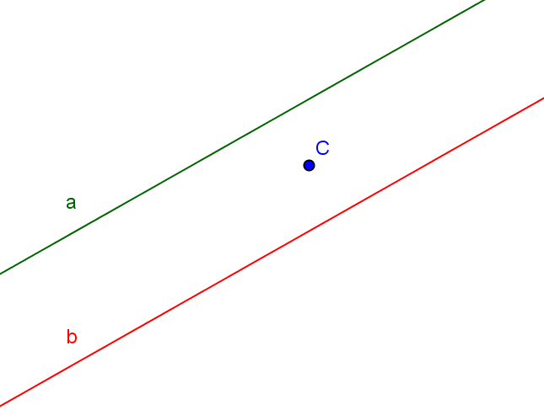
De ene rechte is het beeld van de andere door een puntspiegeling
b is het beeld van a door de puntspiegeling om C.
Een puntspiegeling behoudt de evenwijdigheid van rechten.
Een puntspiegeling met centrum C is een draaiing over 180° om C.

Slide 11
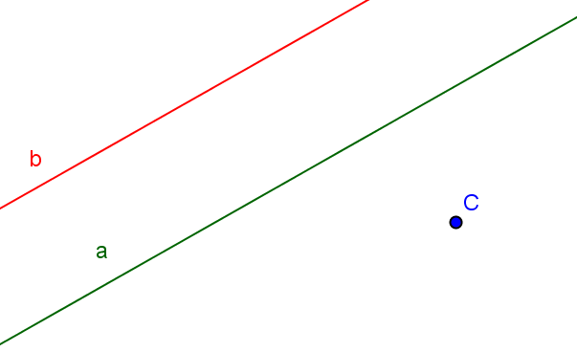
De ene rechte is het beeld van de andere door een gelijkvormigheid (homothetie)
b is het beeld van a door een homothetie h(C, 2).
Een homothetie behoudt de evenwijdigheid van rechten.
Een homothetie h met centrum C en factor k is de transformatie van ∏ die elk punt X op X’ afbeeldt zodanig dat de abscis van X’ gelijk is aan k t.o.v. de ijk (0,1) waarbij abs (C) = 0 en abs (X) = 1

Slide 12
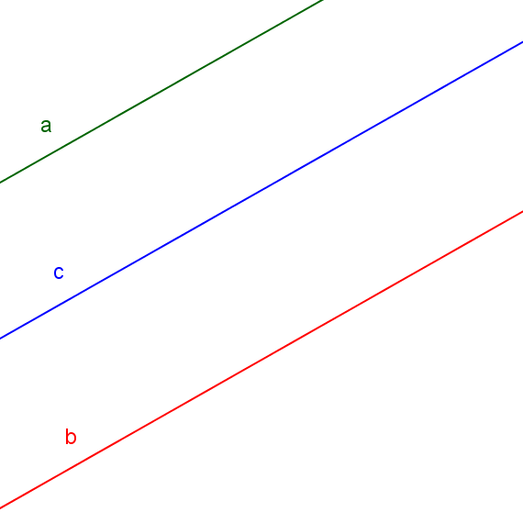
Beide rechten zijn evenwijdig met een gegeven andere rechte
a en b zijn beide evenwijdig met c.

Slide 13
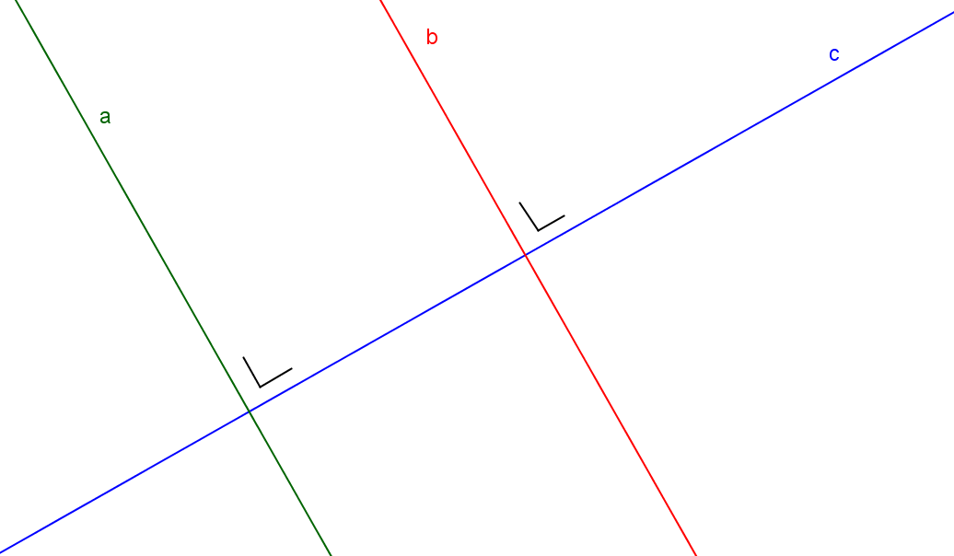
Eenzelfde rechte staat loodrecht op beide rechten
c staat loodrecht op a en b.
Loodrecht = er wordt een hoek van 90° gevormd.

Slide 14
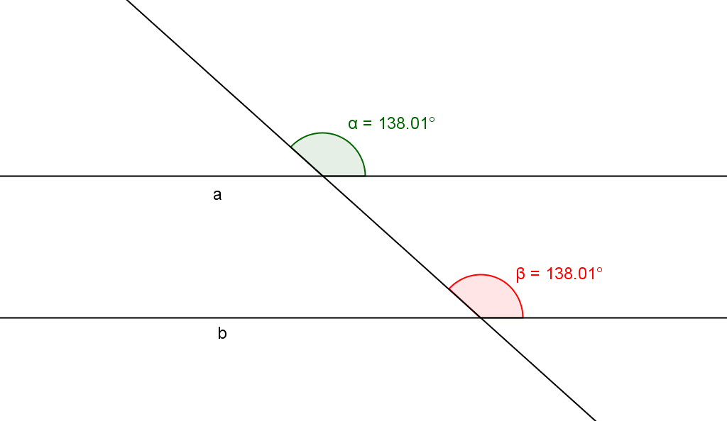
Het zijn twee overeenkomstige hoeken
Twee rechten gesneden door een snijlijn en twee overeenkomstige hoeken zijn even groot
-> a en b zijn evenwijdig.

Slide 15
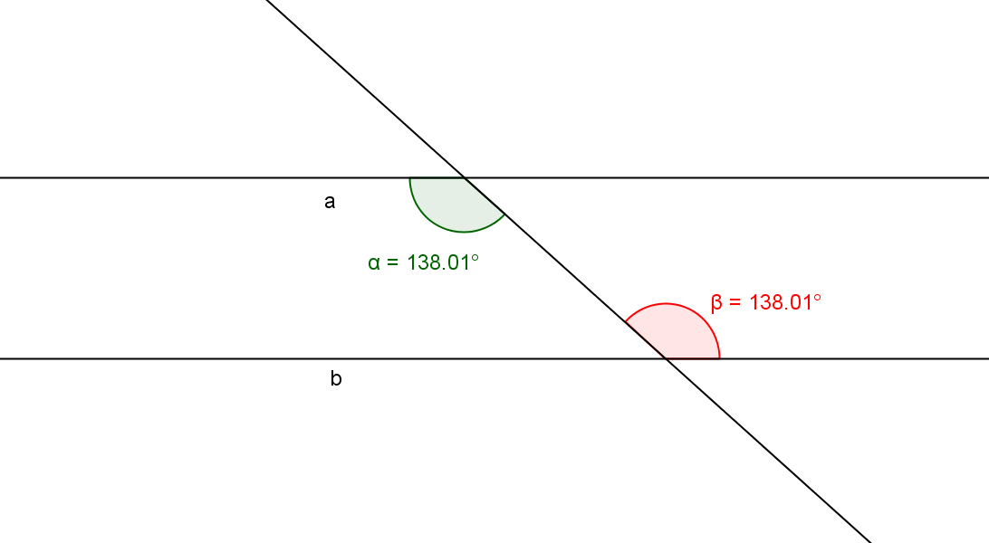
Het zijn twee verwisselende binnenhoeken (1)
Twee rechten gesneden door een snijlijn en twee verwisselende binnenhoeken zijn even groot
-> a en b zijn evenwijdig.

Slide 16
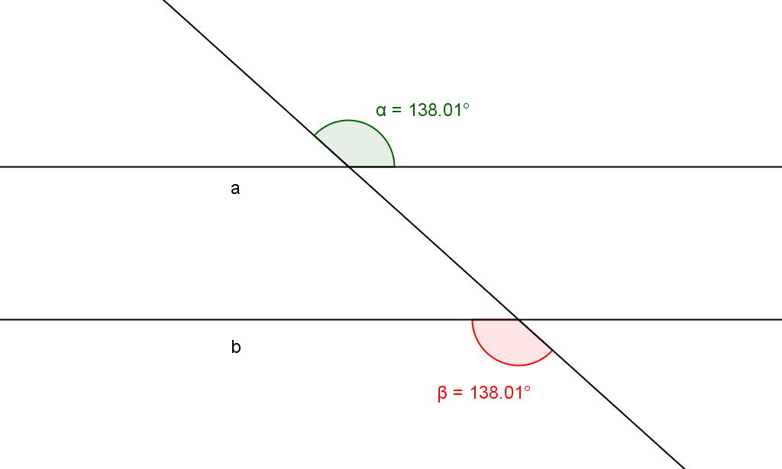
Het zijn twee verwisselende buitenhoeken (2)
Twee rechten gesneden door een snijlijn en twee verwisselende buitenhoeken zijn even groot
-> a en b zijn evenwijdig.

Slide 17
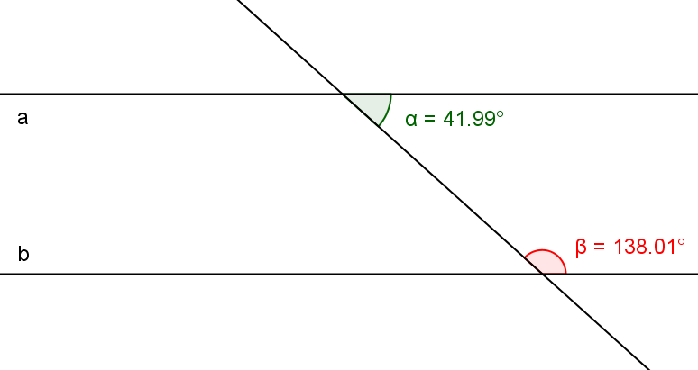
Het zijn twee binnenhoeken aan dezelfde kant van de snijlijn die elkaars supplement zijn (1)
Twee rechten gesneden door een snijlijn en twee binnenhoeken aan dezelfde kant van de snijlijn die elkaars supplement zijn
-> a en b zijn evenwijdig.
α en β zijn elkaars supplement.
Supplementaire hoeken zijn hoeken waarvan de som 180° is.
Voorbeeld: α = 30° en β = 150°
We noemen α het supplement van β en omgekeerd.

Slide 18
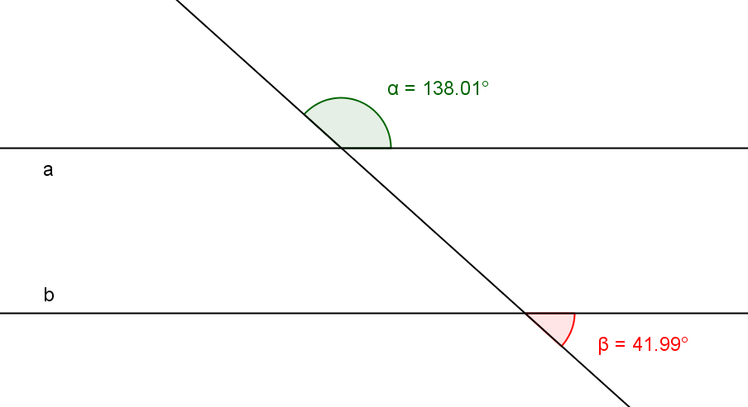
Het zijn twee buitenhoeken aan dezelfde kant van de snijlijn die elkaars supplement zijn (2)
Twee rechten gesneden door een snijlijn en twee buitenhoeken aan dezelfde kant van de snijlijn die elkaars supplement zijn
-> a en b zijn evenwijdig.
α en β zijn elkaars supplement.
Supplementaire hoeken zijn hoeken waarvan de som 180° is.
Voorbeeld: α = 30° en β = 150°
We noemen α het supplement van β en omgekeerd.

Slide 19
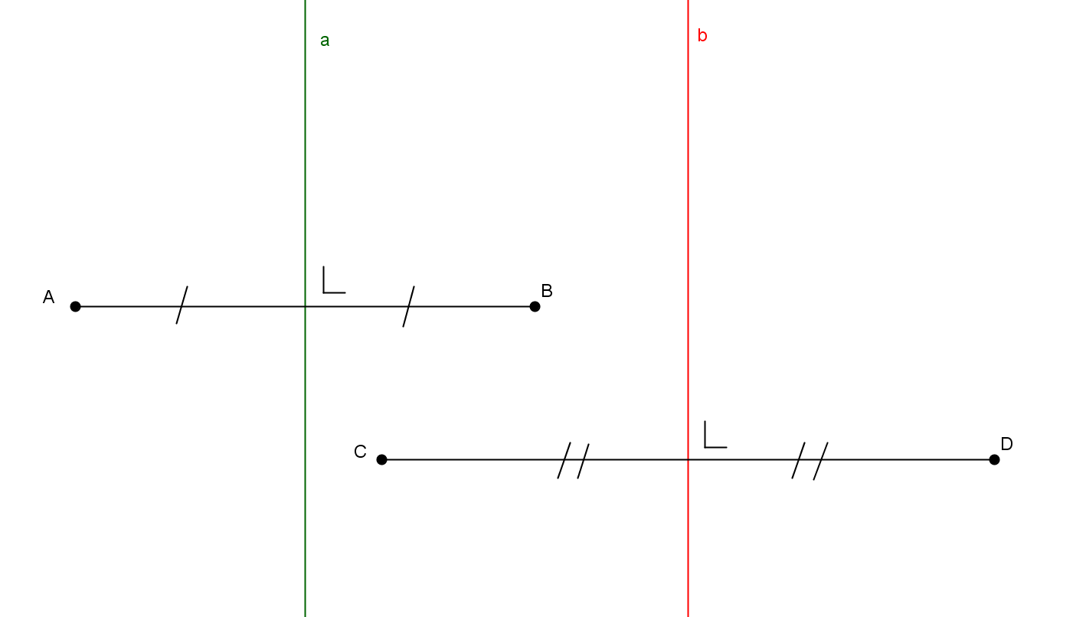
Beide rechten zijn de middelloodlijnen van twee lijnstukken met evenwijdige dragers
De twee lijnstukken zijn evenwijdig,
a en b zijn de middelloodlijnen
-> a en b zijn evenwijdig.
Een middelloodlijn van een lijnstuk is de rechte door het midden van dat lijnstuk en loodrecht op de drager van dat lijnstuk.
Een drager is een rechte waarop een lijnstuk ligt.

Slide 20
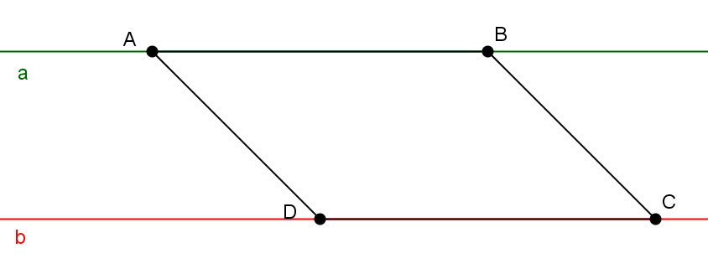
Het zijn rechten die dragers zijn van overstaande zijden van een parallellogram
In een parallellogram zijn de overstaande zijden evenwijdig, dus a//b
Een parallellogram is een vierhoek met twee paar evenwijdige zijden.
Een drager is een rechte waarop een lijnstuk ligt.

Slide 21
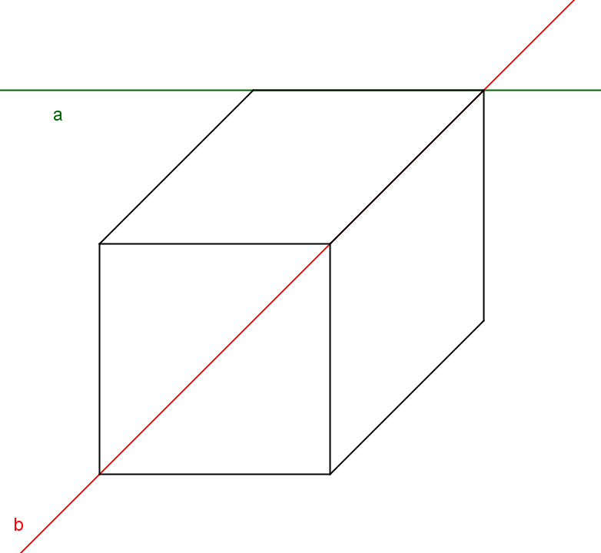
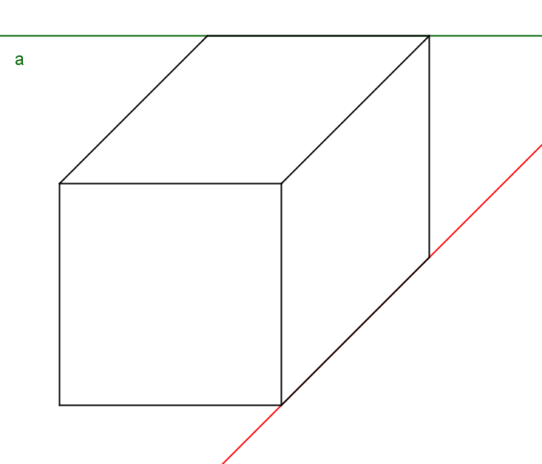
De rechten zijn niet snijdend en niet kruisend
a en b zijn evenwijdig.
Snijdende rechten zijn rechten die in hetzelfde vlak liggen en één punt gemeenschappelijk hebben.
b
Kruisende rechten zijn rechten die niet in hetzelfde vlak liggen.

Slide 22
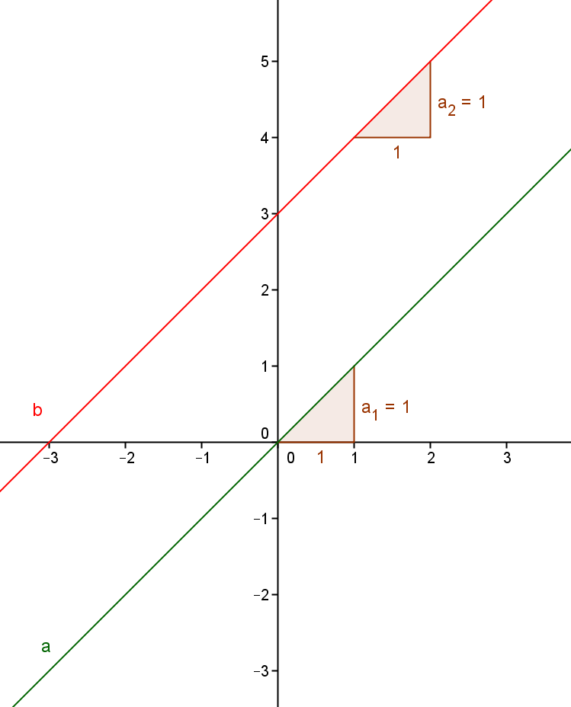
De richtingscoëfficiënten zijn gelijk
De richtingscoëfficienten van a en b zijn gelijk, nl. 1.
De richtingscoëfficiënt (of helling) van een rechte is het getal dat je bij de y-coördinaat van een punt van de rechte moet optellen als de x-coördinaat met één toeneemt.

Slide 23
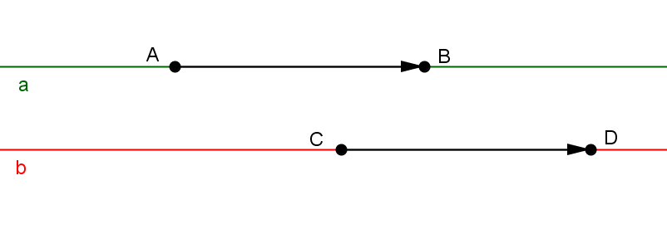
Het zijn dragers van gelijke vectoren
De vectoren AB en CD zijn gelijk want ze hebben dezelfde lengte, richting en zin, dus a//b
Twee vectoren AB en CD zijn gelijk als en slechts als de georiënteerde lijnstukken AB en CD gelijk zijn.
Een drager is een rechte waarop een lijnstuk ligt.

Slide 24
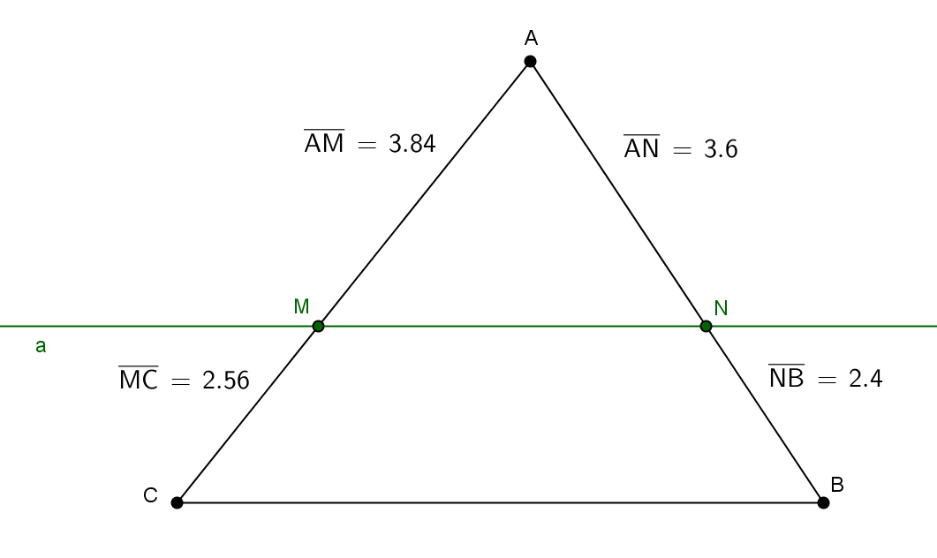
De omgekeerde stelling van Thales
|AM| = |AN| = 1,5
|MC| |NB|
-> rechte a of MC is evenwijdig met [BC].
Omgekeerde stelling van Thales:
Als een rechte twee zijden van een driehoek in evenredige stukken verdeelt, dan is die rechte evenwijdig met de derde zijde.

Slide 25
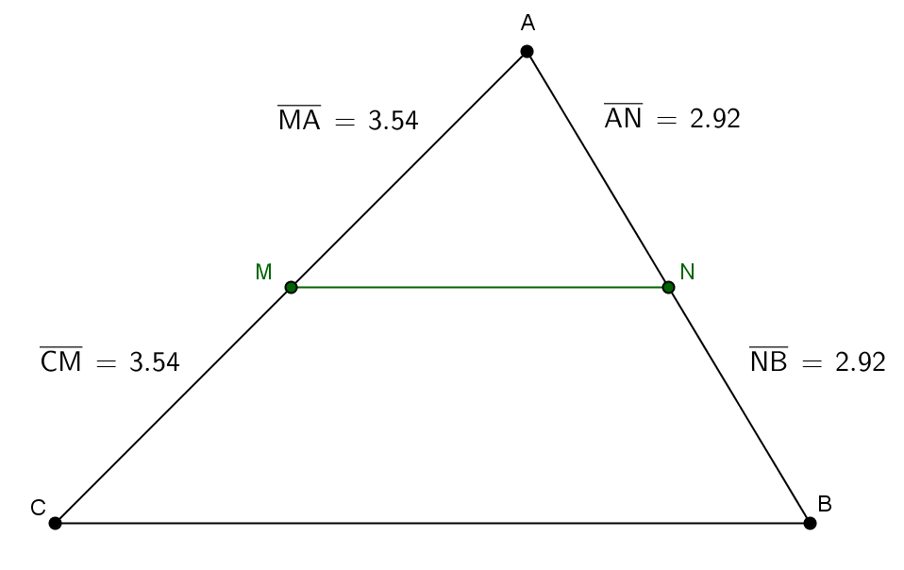
De eigenschap van een middenparallel in een driehoek
[MN] verbindt de middens van twee zijden van de driehoek
-> evenwijdig met de derde zijde.
Een middenparallel van een driehoek is het lijnstuk dat de middens van twee zijden van een driehoek verbindt.
Eigenschap middenparallel:
Een middenparallel van een driehoek is evenwijdig met de derde zijde en half zo lang als die derde zijde.

